Slide 1

ESPERANDO A LOS COMPAÑEROS
Sesión 10 · comenzamos en unos minutos
Abre tu carpeta mi-portafolio y tu archivo de Figma. Hoy cada bloque de tu diseño se coloca en su lugar.
CURSO DE DISEÑO WEB
01 / 47

Slide 2
CURSO DE DISEÑO WEB
Modelo de caja, Flexbox y Grid
.hero-section {
display: flex;
align-items: center;
gap: 64px;
}
SESIÓN 10
Modelo de caja · display · Flexbox · Grid · el Hero Section
DOCENTE
Ing. Dagner Anibal Chuman Lluen
02 / 47

Slide 3

03 / 47

Slide 4

04 / 47

Slide 5

05 / 47

Slide 6
De dónde venimos
REPASO
Tu portafolio ya tiene colores, letra y bordes. Le falta la distribución de tu diseño.
Ya tienes
Hoy sumas
global.css, header.css y contenido.css enlazados.
Color, tipografía, fondos y bordes de Figma en variables.
En Figma, Sobre mí y Proyectos (Pasos 10 y 11).
Leer el modelo de caja en DevTools.
Construir el Hero con Flexbox.
Pasar las páginas interiores a dos columnas con Flexbox y Grid.
Lo que hace distinta a esta sesión
Hasta ahora tu CSS decía cómo se ve cada cosa. Hoy decide dónde va. La Disposición automática que usas en Figma desde el primer paso es Flexbox: hoy aprendes a escribirla.
06 / 47

Slide 7
¿Qué vas a lograr hoy?
LOGROS DE APRENDIZAJE
1
Medir
Leer el contenido, el padding, el borde y el margen de una caja.
2
Decidir
Elegir entre display block, inline e inline-block.
3
Alinear
Ordenar elementos en fila o en columna con Flexbox.
4
Cuadricular
Repartir tarjetas en columnas iguales con Grid.
5
Traducir
Escribir cada Disposición automática de Figma como display: flex.
07 / 47

Slide 8
Cómo se reparten las 4 horas
AGENDA
01
El modelo de caja
Contenido, padding, borde, margen y display.
30 min
02
Flexbox
Ejes, justify-content, align-items, gap y flex.
45 min
03
Grid
Columnas, la unidad fr, repeat() y grid-column.
30 min
—
Descanso
15 min
04
Figma: Pasos 12 al 14
Contacto, pie de página e imágenes.
25 min
05
El Hero con Flexbox
index.html e index.css, la tarea de la sesión 08.
35 min
06
Las páginas interiores
Proyectos con Grid, Sobre mí y Contacto con Flexbox.
40 min
08 / 47

Slide 9

El modelo de caja
BLOQUE 01
En este bloque
01
Las cuatro capas de una caja
02
box-sizing
03
margin y padding
04
display: block, inline e inline-block
05
Ancho máximo y centrado
09 / 47

Slide 10
Toda etiqueta es una caja
01 · MODELO DE CAJA
Cuatro capas, de adentro hacia afuera. DevTools las pinta con estos mismos colores.
margin
contenido
border
El texto o la imagen. Mide width × height.
padding
En Figma: Lo que hay dentro del marco
padding
contenido
300 × 120
El relleno entre el contenido y el borde.
En Figma: Espaciado
border
La línea que rodea al padding.
En Figma: Trazo
margin
El espacio por fuera del borde, hacia los vecinos.
En Figma: Espacio (gap) entre hermanos
10 / 47

Slide 11
box-sizing: dónde se cuenta el ancho
01 · MODELO DE CAJA
La misma regla da dos tamaños distintos según box-sizing.
content-box (por defecto)
border-box (tu reset)
300 de contenido
250 de contenido
Mide 350 px en total
Mide 300 px en total
300 + 24 + 24 de padding + 1 + 1 de borde.
El padding y el borde se cuentan dentro de los 300.
.tarjeta { width: 300px; padding: 24px; border: 1px solid; } /* el mismo CSS en las dos */
Por eso tu global.css empieza con box-sizing: border-box: las medidas que escribes son las que ves, como en Figma.
11 / 47

Slide 12
margin y padding: uno, dos o cuatro valores
01 · MODELO DE CAJA
Se leen en el sentido de las agujas del reloj, empezando arriba. Igual que el Espaciado de Figma.
padding: 24px
Los cuatro lados iguales.
→
Las tarjetas: Espaciado 24
padding: 0 80px
Arriba y abajo · derecha e izquierda.
→
La cabecera: Espaciado 0 · 80
padding: 160px 80px 100px 80px
Arriba · derecha · abajo · izquierda.
→
El Hero: 160 · 80 · 100 · 80
margin: 0 auto
Sin margen arriba; a los lados, lo que sobre.
→
Centra una caja con max-width
margin-bottom: 3rem
Un solo lado.
→
Separación entre secciones
padding está dentro del borde y toma el fondo de la caja; margin está fuera y siempre es transparente.
12 / 47

Slide 13
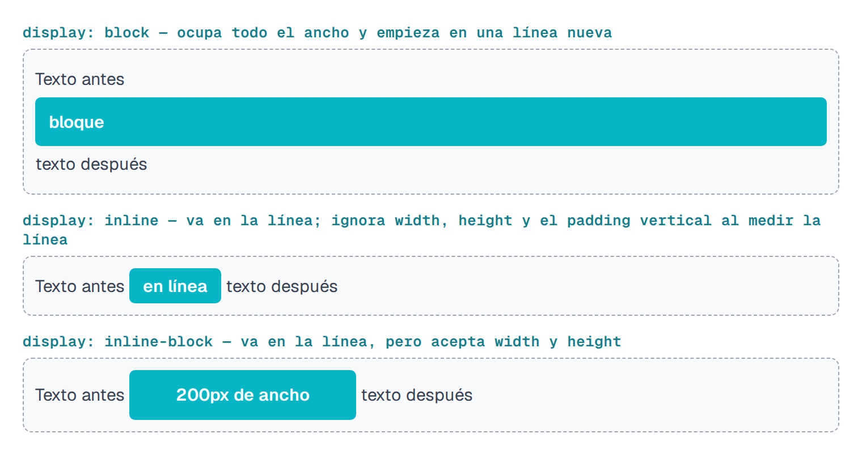
display: block, inline e inline-block
01 · MODELO DE CAJA
Cada etiqueta trae un display por defecto. Cambiarlo cambia cómo ocupa el espacio.
block
div, p, section, h2
Ocupa todo el ancho.
inline
a, span, img, strong
Va en la línea de texto.
inline-block
Los puntos .dot del Hero
En línea, con ancho y alto.
none
Oculta la caja
No ocupa espacio.
13 / 47

Slide 14
Ancho máximo y centrado
01 · MODELO DE CAJA
Tres líneas que usas en main, en el Hero y en las tarjetas.
max-width
Crece hasta ese ancho, pero puede encogerse. Mejor que width para pantallas pequeñas.
main {
max-width: 1440px; /* el ancho del marco de Figma */
margin: 0 auto; /* centra la caja */
padding: 6.25rem 5rem; /* Espaciado 100 y 80 */
}
main section > p { max-width: 70ch; }
margin: 0 auto
Reparte a los lados el espacio que sobra.
ch
El ancho del carácter 0: 70ch son unas 70 letras por línea.
Míralo en DevTools
Inspecciona <main> y abre la pestaña Computed: arriba está el diagrama de la caja. Desmarca box-sizing: border-box en el reset: la caja se ensancha, porque el padding pasa a sumarse por fuera.
14 / 47

Slide 15
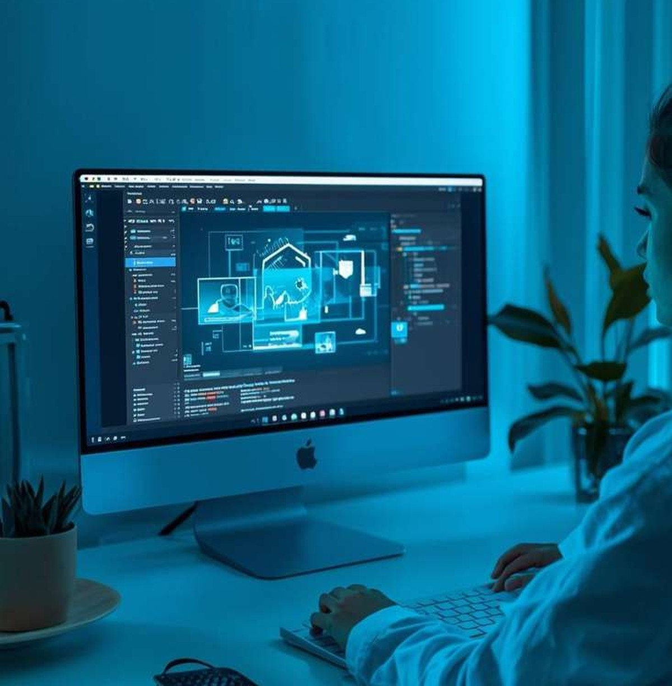
Flexbox
BLOQUE 02
En este bloque
01
Contenedor e ítems
02
Los dos ejes
03
justify-content y align-items
04
gap, flex-wrap y flex: 1
05
La Disposición automática es Flexbox
15 / 47

Slide 16
Contenedor e ítems
02 · FLEXBOX
display: flex se escribe en el padre. Los que se ordenan son sus hijos directos.
header { /* contenedor */
display: flex;
align-items: center;
justify-content: space-between;
}
/* ítems: h1, nav y el botón */
header
h1
nav
a (botón)
Los tres hijos quedan en fila, centrados en vertical y separados hacia los extremos.
Error frecuente: escribir display: flex en los hijos en vez del padre. La propiedad ordena a los hijos de quien la lleva, no a la etiqueta misma.
16 / 47

Slide 17
Los dos ejes
02 · FLEXBOX
El eje principal sigue el Flujo. El eje cruzado es el otro.
flex-direction: row (Flujo →)
flex-direction: column (Flujo ↓)
A
B
C
A
B
eje principal
eje principal: justify-content
C
eje cruzado: align-items
eje cruzado: align-items
La regla: justify-content siempre trabaja en el eje principal y align-items en el cruzado. Si cambias el Flujo, cambian de dirección.
17 / 47

Slide 18
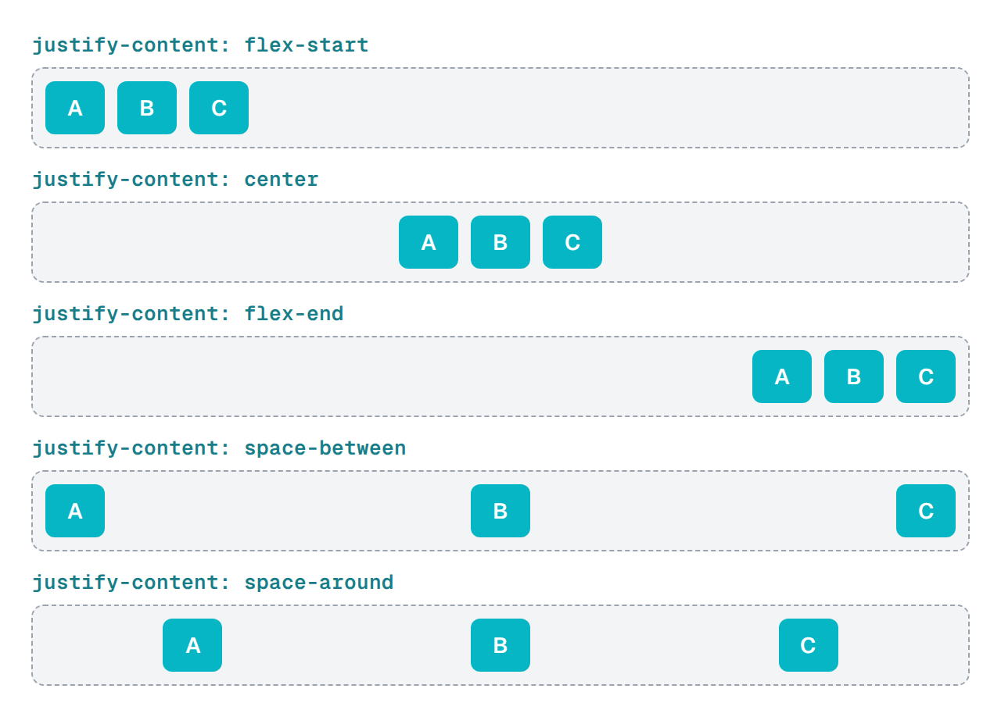
justify-content: el reparto en el eje principal
02 · FLEXBOX
Cinco valores, el mismo contenedor. El más usado en tu portafolio: space-between.
flex-start
Al inicio. Es el valor por defecto.
center
Al centro: el menú del pie.
flex-end
Al final.
space-between
Hacia los extremos: el Espacio Auto de Figma. La cabecera y la barra de la tarjeta de código.
space-around
El mismo espacio alrededor de cada uno.
18 / 47

Slide 19
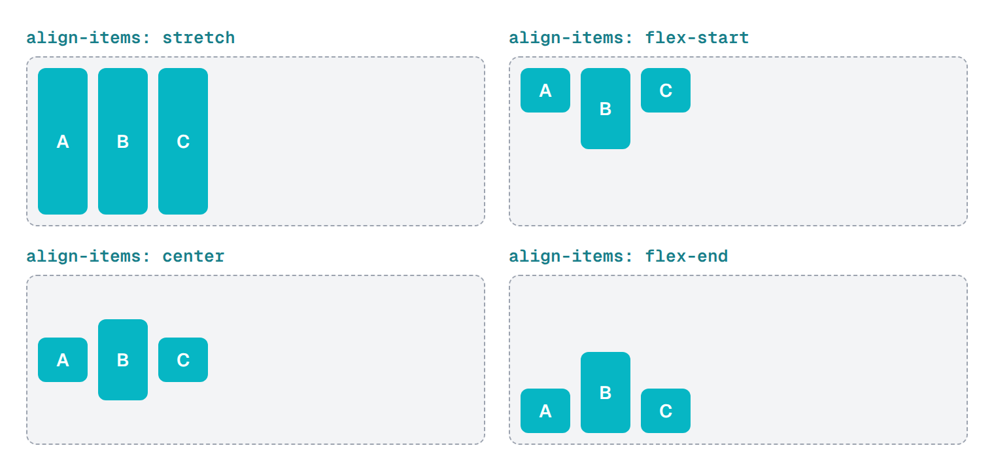
align-items: la alineación en el eje cruzado
02 · FLEXBOX
En una fila, align-items decide la posición vertical. Es la Alineación de Figma.
stretch
Por defecto: los ítems se estiran al alto de la fila.
flex-start
Arriba. Contacto: el texto y la lista empiezan arriba.
center
Al centro: la cabecera, el Hero y cada tarjeta de contacto.
flex-end
Abajo.
19 / 47

Slide 20
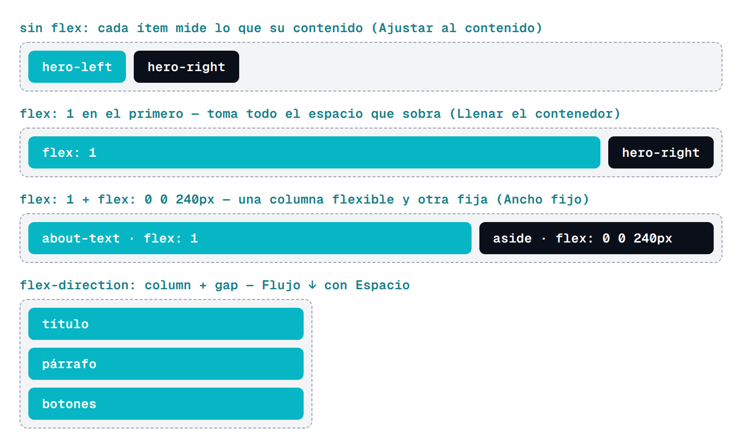
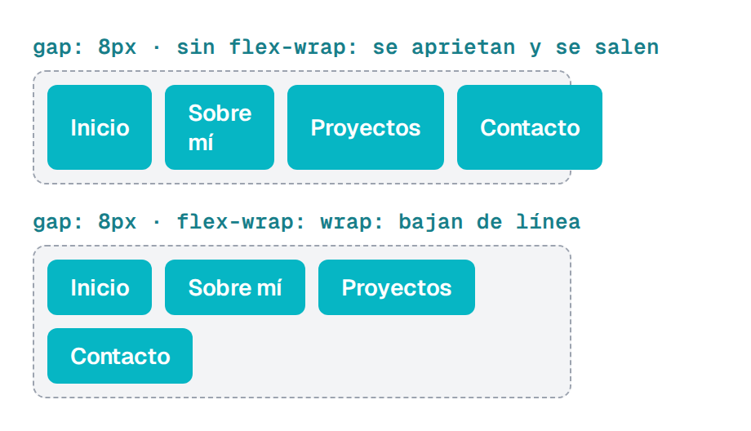
flex: 1, anchos fijos y flex-wrap
02 · FLEXBOX
Las propiedades de los ítems: cuánto crecen, cuánto miden y si bajan de línea.
flex: 1 → Llenar el contenedor
flex: 0 0 480px → Ancho fijo 480
Sin flex → Ajustar al contenido
20 / 47

Slide 21
La Disposición automática es Flexbox
02 · FLEXBOX
Cada control del panel derecho de Figma tiene su propiedad en CSS.
Disposición automática
→
display: flex
Ancho fijo · Altura fija
→
width · height
Flujo → o ↓
→
flex-direction
Llenar el contenedor
→
flex: 1
Espacio
→
gap
Ajustar al contenido
→
nada: es lo normal
Espacio: Auto
→
justify-content: space-between
Relleno
→
background-color
Espaciado
→
padding
Recortar contenido
→
overflow: hidden
Alineación
→
align-items
Imagen en modo Llenar
→
object-fit: cover
Un marco con Disposición automática dentro de otro es un contenedor flex dentro de otro: un ítem que también es contenedor.
21 / 47

Slide 22
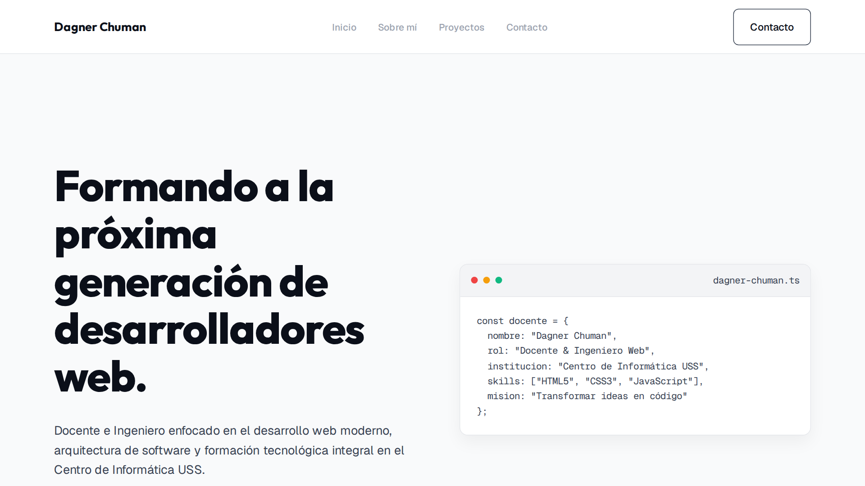
El Hero: flex dentro de flex
02 · FLEXBOX
Los mismos marcos que tienes en Figma, ahora como contenedores flex.
.hero-section
fila · gap 64 · centro
.hero-left
flex: 1 · columna · gap 32
.hero-actions
fila · gap 16
.hero-right
flex: 1 · max-width 520
.code-header
fila · space-between
.window-controls
fila · gap 8
Cada fila es un marco con Disposición automática en tu Figma (Pasos 6 al 9).
22 / 47

Slide 23
Grid
BLOQUE 03
En este bloque
01
Filas y columnas
02
La unidad fr y repeat()
03
grid-column
04
¿Flexbox o Grid?
23 / 47

Slide 24
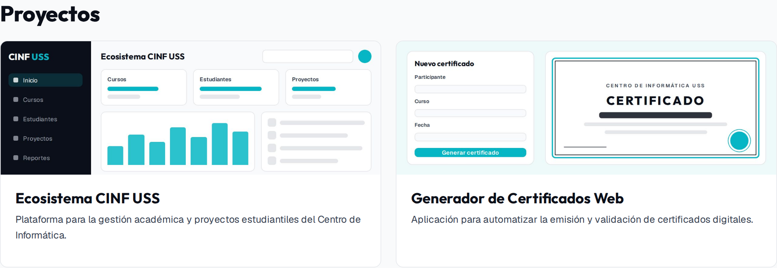
Grid: filas y columnas
03 · GRID
display: grid ordena a los hijos en una rejilla. Tú decides las columnas.
.projects-grid {
display: grid;
grid-template-columns: repeat(2, 1fr);
gap: 24px; /* Espacio 24 */
}
grid-template-columns
Cuántas columnas y cuánto mide cada una.
Las dos tarjetas miden lo mismo aunque una tenga más texto: la rejilla reparte el ancho, no el contenido.
gap
La separación entre columnas y entre filas.
los hijos
Se colocan solos, celda por celda, de izquierda a derecha.
24 / 47

Slide 25
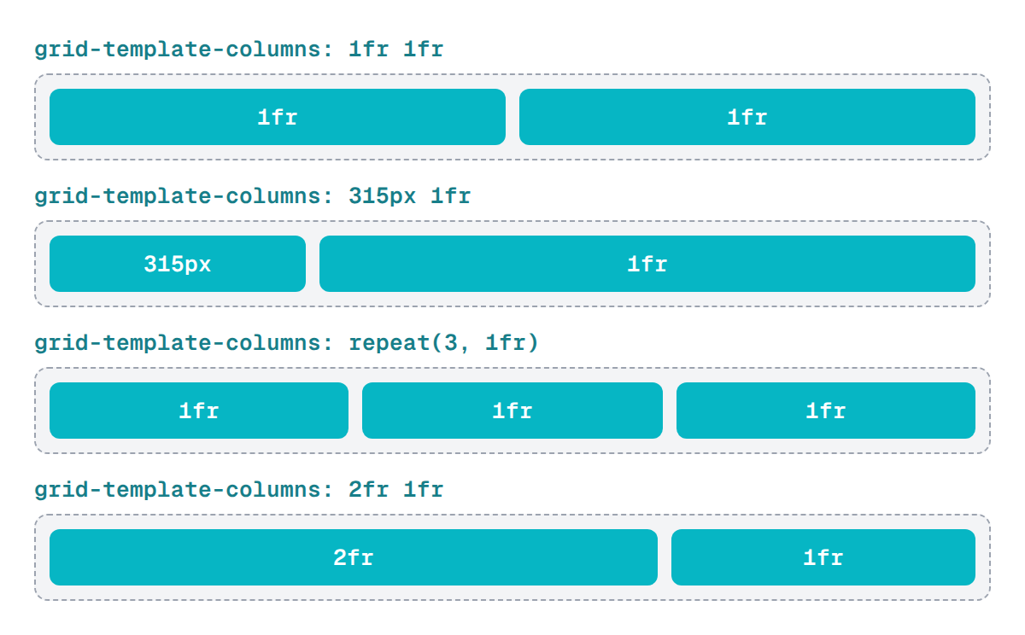
La unidad fr y repeat()
03 · GRID
fr es una fracción del espacio libre. Se puede mezclar con medidas fijas.
1fr 1fr
Dos columnas iguales.
repeat(2, 1fr)
Lo mismo, sin repetir. Proyectos y el formulario.
315px 1fr
Una fija y otra con todo lo que sobra. La multimedia de Sobre mí.
2fr 1fr
La primera mide el doble que la segunda.
25 / 47

Slide 26
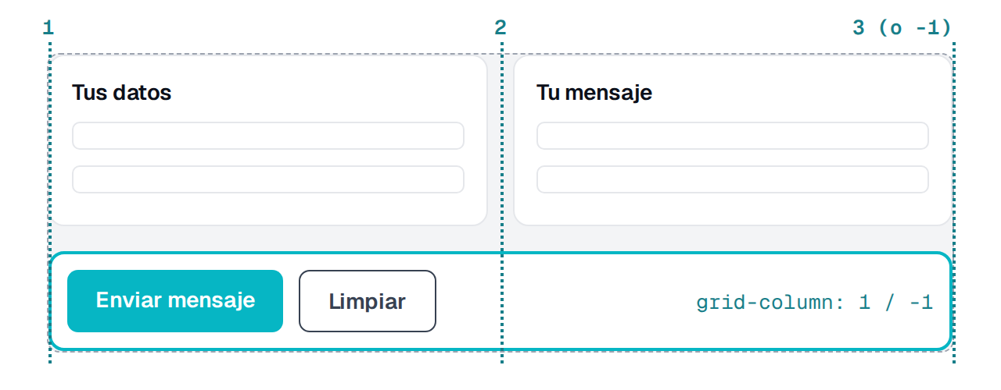
grid-column: que un hijo ocupe varias columnas
03 · GRID
Las líneas de la rejilla se numeran desde 1. La última también se llama -1.
.form-grid {
display: grid;
grid-template-columns:
repeat(2, 1fr);
gap: 24px;
}
.form-actions {
grid-column: 1 / -1;
}
grid-column: 1 / -1 se lee «desde la primera línea hasta la última»: el párrafo de los botones ocupa toda la fila, tenga la rejilla dos o tres columnas.
26 / 47

Slide 27
¿Flexbox o Grid?
03 · GRID
Los dos conviven en la misma página. Elige según la forma del problema.
Flexbox: una dimensión
Grid: dos dimensiones
Una fila o una columna de elementos.
Cada uno mide lo que su contenido, o crece con flex: 1.
En tu portafolio: cabecera, menú, Hero, botones, tarjetas de contacto y pie.
Filas y columnas que deben alinearse.
Las columnas se definen en el padre, con fr.
En tu portafolio: la cuadrícula de proyectos, el formulario y la multimedia.
Pregunta rápida: ¿El diseño es una sola fila o columna de cosas? Flexbox. ¿Es una cuadrícula de piezas iguales? Grid. Si dudas, empieza con Flexbox: es lo que hace Figma.
27 / 47

Slide 28
DESCANSO · 15 MINUTOS
Al volver terminamos el diseño en Figma (Pasos 12 al 14) y construimos el Hero. Ten abiertos tu carpeta y tu archivo de Figma.
28 / 47

Slide 29
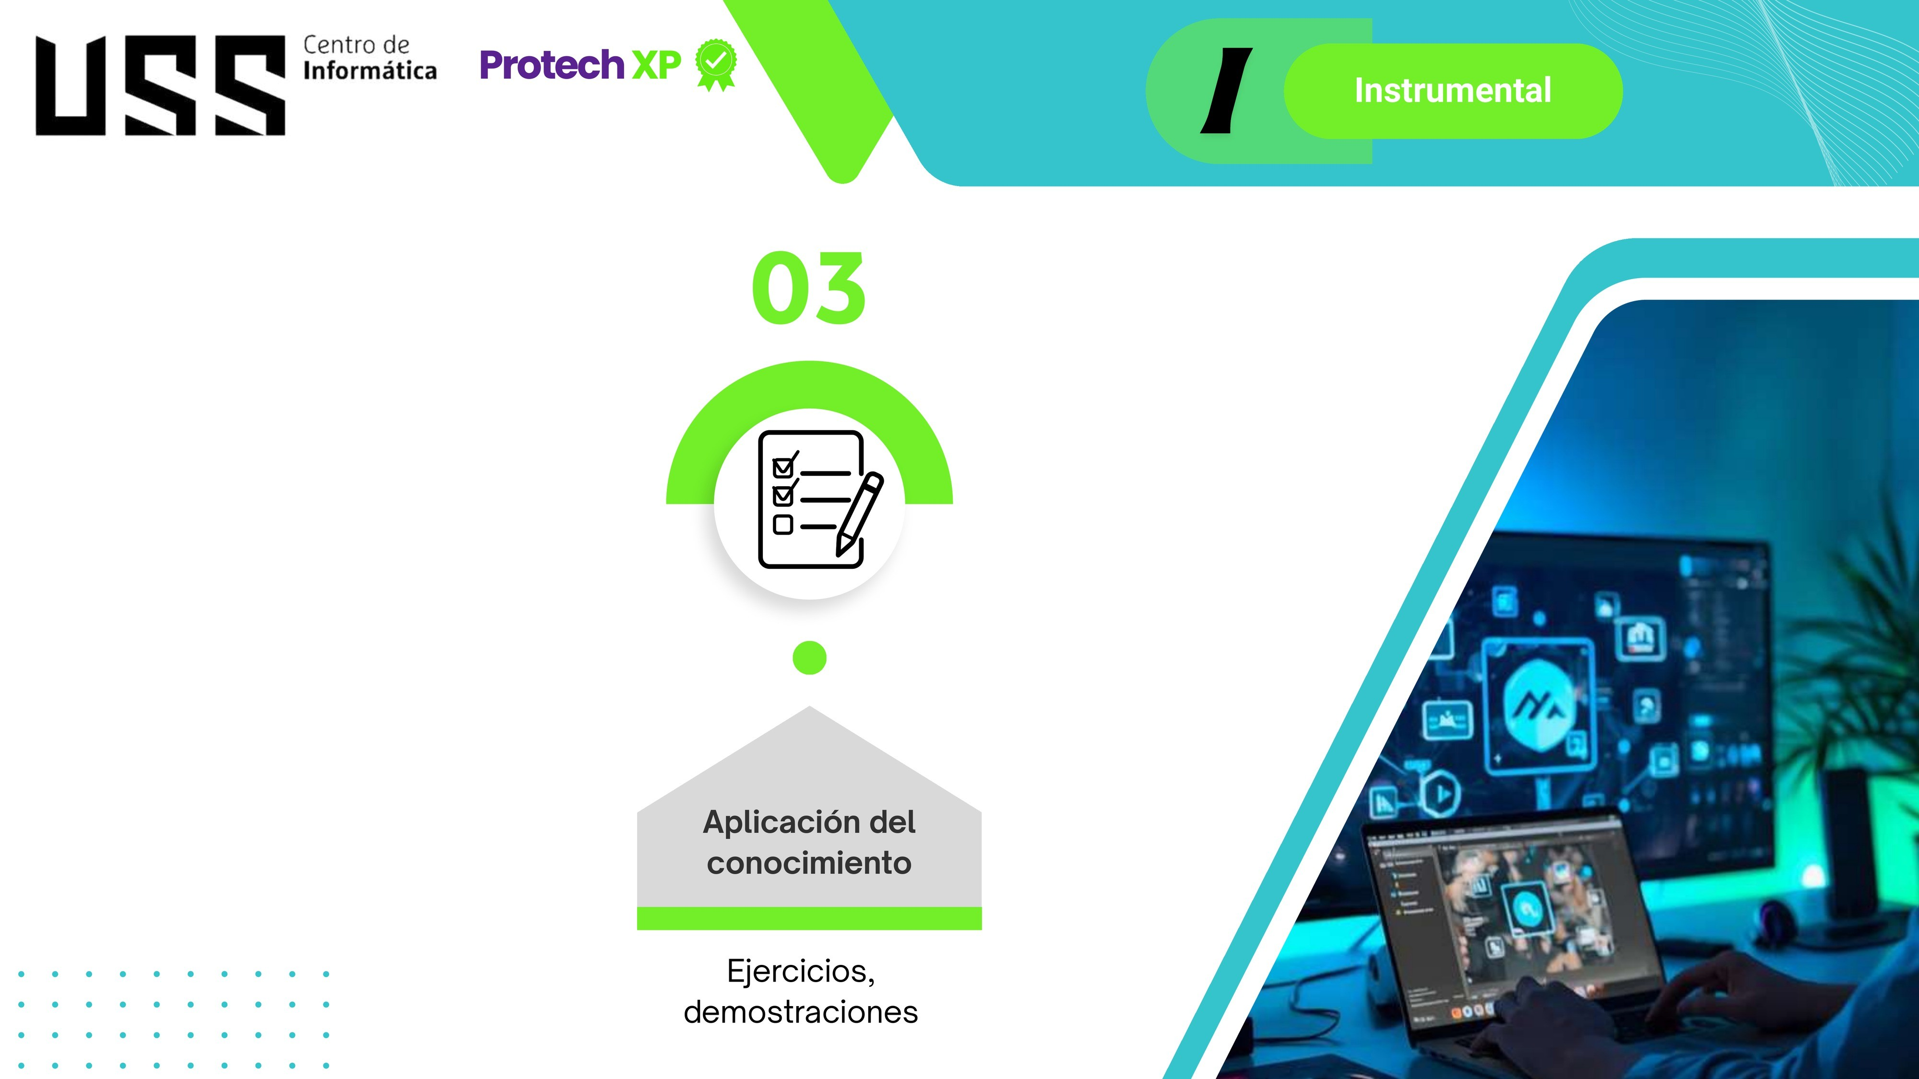
29 / 47

Slide 30
En Figma hoy: Contacto, pie e imágenes (Pasos 12 al 14)
04 · FIGMA
Cada paso está en la Guía de Figma de la sesión. Con esto tu diseño queda completo.
1
contact-section
2
contact-text
3
contact-card × 3
Los mismos valores que Sobre mí y Proyectos: Flujo vertical, Espaciado 80 y 100, Espacio 48.
Título Contacto en Outfit ExtraBold 36 y el texto, en un marco en Llenar el contenedor.
Filas de 520 × 84, Espaciado 20, Espacio 16, Radio 8 y un círculo de 44 × 44.
4
contact-content
5
footer-wrapper
6
Paso 14 · Imágenes
Junta los dos lados con Flujo horizontal y Espacio 64.
Altura fija 182, Espaciado 80 y 48, Espacio 24 y Trazo solo superior.
En Relleno, Sólido pasa a Imagen en modo Llenar. Solo las dos tarjetas de proyectos.
Revisión final: mi-portafolio en Ajustar al contenido para ver su altura real, y de vuelta a Altura fija 2816.
30 / 47

Slide 31
Contacto y pie: del panel al código
04 · FIGMA
Selecciona cada marco y lee su Disposición automática.
En Figma
En CSS
contact-content · Flujo →, Espacio 64
→
display: flex; gap: 64px;
contact-list · Flujo ↓, Ancho fijo 520, Espacio 16
→
flex: 0 0 520px; flex-direction: column;
contact-card · Espaciado 20, Alineación centro
→
padding: 20px; align-items: center;
Icono 44 × 44, Relleno 06B6C4
→
width: 44px; border-radius: 50%;
footer-wrapper · Flujo ↓, centro, Espacio 24
→
flex-direction: column; gap: 24px;
Imagen en modo Llenar
→
object-fit: cover;
31 / 47

Slide 32
El Hero: las medidas que usarás
05 · EL HERO
Pasos 6 al 9 del manual. Si tu CSS no coincide con tu Figma, manda Figma.
En Figma
En index.css
hero-section · Espacio 64
→
gap: 64px;
hero-section · Espaciado 160 · 80 · 100 · 80
→
padding: 160px 80px 100px 80px;
hero-left · Ancho 696 y Espacio 32
→
max-width: 696px; gap: 32px;
Título · Outfit ExtraBold 64, altura 110 %
→
font-size: 64px; line-height: 1.1;
Botón · Espaciado 14 y 24, Radio 8
→
padding: 14px 24px; border-radius: 8px;
hero-right · Ancho 520, Radio 12, Recortar
→
max-width: 520px; overflow: hidden;
32 / 47

Slide 33
Construimos juntos: el HTML del Hero
05 · EL HERO
Dentro de <main> de index.html. Cada div tiene el nombre de su capa en Figma.
1
Enlaza
index.css, después de global y header.
<section class="hero-section">
<div class="hero-left">
<h2 class="hero-title">Formando a la próxima…</h2>
<p class="hero-description">Docente e Ingeniero…</p>
<div class="hero-actions">
<a href="mis-proyectos.html" class="btn btn-primary">…</a>
<a href="contactame.html" class="btn btn-secondary">…</a>
</div>
</div>
<div class="hero-right">
<div class="code-card">
<div class="code-header"> … </div>
<pre class="code-body"><code>…</code></pre>
</div>
</div>
</section>
2
Sección
section.hero-section dentro de main.
3
Izquierda
Título h2, párrafo y botones.
4
Botones
Dos enlaces con la clase btn.
5
Derecha
La tarjeta de código.
6
Revisa
El texto completo está en la guía, Paso 1.
33 / 47

Slide 34
Construimos juntos: index.css
05 · EL HERO
Primero las dos columnas; después la columna izquierda y los botones.
1
Fila
.hero-section: display flex y gap 64.
.hero-section {
display: flex;
align-items: center;
justify-content: space-between;
gap: 64px;
padding: 160px 80px 100px 80px;
max-width: 1440px;
margin: 0 auto;
}
.hero-left {
flex: 1;
max-width: 696px;
display: flex;
flex-direction: column;
gap: 32px;
}
.hero-actions { display: flex; gap: 16px; }
2
Centro
align-items: center alinea las columnas.
3
Espaciado
padding con los cuatro valores de Figma.
4
Columna
.hero-left: flex 1 y flex-direction column.
5
Botones
.hero-actions en fila con gap 16.
6
Estilo
.btn, .btn-primary y .btn-secondary.
34 / 47

Slide 35
La tarjeta de código: tres flex anidados
05 · EL HERO
Los mismos valores del Paso 9 del manual.
.code-card {
border: 1px solid var(--color-border);
border-radius: var(--radius-md);
overflow: hidden; /* Recortar contenido */
}
.code-header {
display: flex;
align-items: center;
justify-content: space-between; /* Espacio Auto */
padding: 12px 16px;
}
.window-controls { display: flex; gap: 8px; }
.dot {
width: 10px; height: 10px;
border-radius: 50%;
display: inline-block; /* un span no acepta width */
}
En el celular: una media query cambia flex-direction a column y las dos columnas se apilan. Lo verás a fondo en la sesión 12.
35 / 47

Slide 36
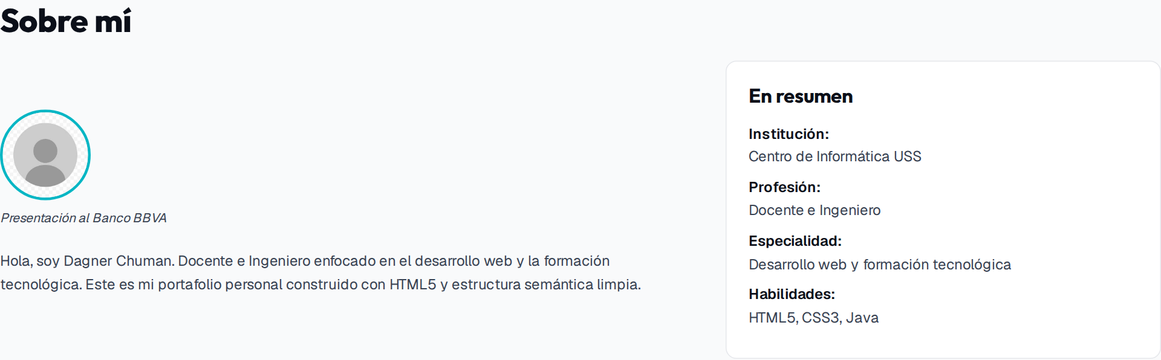
Sobre mí y Proyectos
06 · PÁGINAS INTERIORES
Primero la caja de 1440; después las dos columnas.
main {
max-width: 1440px;
margin: 0 auto;
padding: 6.25rem 5rem;
}
.about-content {
display: flex;
align-items: center;
gap: 64px;
}
.about-text { flex: 1; }
.about-content aside { flex: 0 0 480px; }
.projects-grid {
display: grid;
grid-template-columns: repeat(2, 1fr);
gap: 24px;
}
36 / 47

Slide 37
La tarjeta de proyecto
06 · PÁGINAS INTERIORES
Una imagen de borde a borde y el texto con Espaciado 24.
.project-card {
padding: 0; /* gana a «article»: es una clase */
overflow: hidden; /* Recortar contenido */
}
.project-image {
display: block; /* sin hueco debajo */
width: 100%;
height: 220px;
object-fit: cover; /* modo Llenar */
border-radius: 0;
}
.project-text { padding: 24px; }
overflow: hidden
La imagen respeta las esquinas redondeadas de la tarjeta.
object-fit: cover
Llena la caja de 220 sin deformarse: lo que sobra se recorta.
display: block
Una imagen es inline y deja un hueco de unos píxeles debajo.
Imágenes del paquete: dos vistas de ejemplo de 1256 × 440. Cámbialas por capturas de tus proyectos cuando las tengas.
37 / 47

Slide 38
Ahora tú: Contacto y el formulario
06 · PÁGINAS INTERIORES
Tienes 25 minutos. Sigue el Paso 6 de la guía de código.
1
Las clases
2
Dos lados
3
La lista
contact-section, contact-content, contact-text, contact-list y contact-card en el HTML.
.contact-content con display: flex y gap: 64px; .contact-text con flex: 1.
.contact-list: flex 0 0 520px, en columna, gap 16.
4
Cada fila
5
El círculo
6
El formulario
.contact-card en fila, centrada, padding 20, borde y radio 8.
44 × 44, border-radius 50% y flex para centrar la letra.
.form-grid con dos columnas y .form-actions con grid-column: 1 / -1.
Si terminas antes: la rejilla de la multimedia en Sobre mí, con grid-template-columns: 315px 1fr.
38 / 47

Slide 39
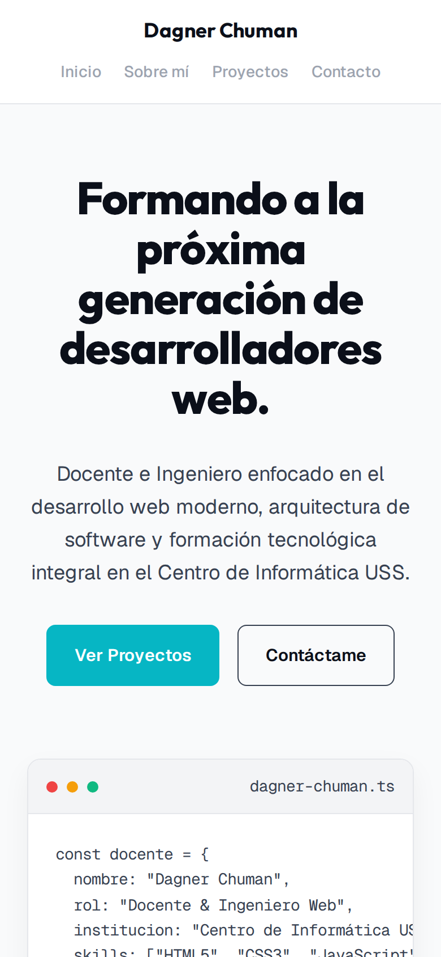
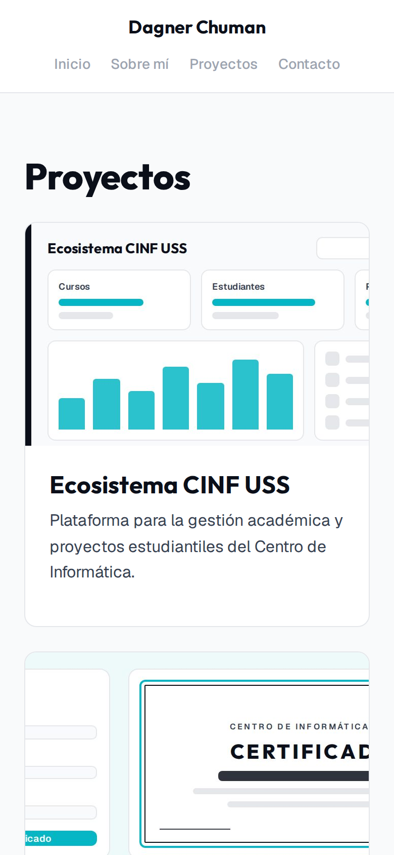
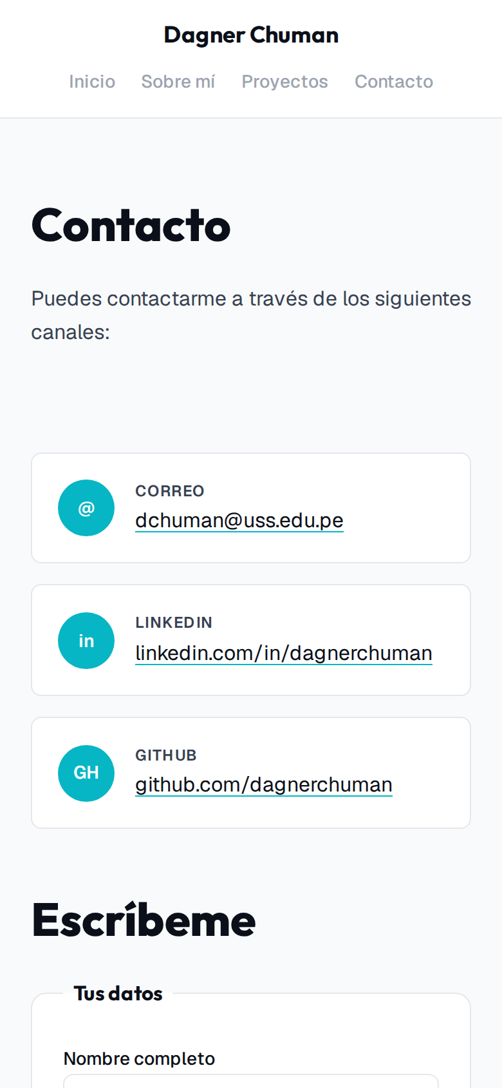
Compruébalo en el celular
06 · PÁGINAS INTERIORES
En DevTools, pulsa Ctrl + Shift + M y elige un teléfono. Ninguna página debe desplazarse hacia los lados.
Por qué ya funciona
Las media queries de la guía cambian flex-direction a column y las rejillas a 1fr.
Las medidas usan max-width, no width: las cajas pueden encogerse.
Las imágenes y los videos tienen max-width: 100%.
Inicio: el Hero se apila
Proyectos: una columna
Contacto: la lista debajo
39 / 47

Slide 40

40 / 47

Slide 41
Autoevaluación
NIVELADOR
Marca mentalmente cada punto. Si dudas en alguno, pregunta ahora.
Distingo contenido, padding, borde y margen en DevTools.
Sé por qué box-sizing: border-box hace que las medidas sean las de Figma.
Sé cuándo un elemento es block, inline o inline-block.
Escribo display: flex en el contenedor, no en los hijos.
Sé qué hacen justify-content y align-items en una fila y en una columna.
Puedo hacer que una columna llene el espacio y otra tenga ancho fijo.
Puedo repartir tarjetas en columnas iguales con Grid y fr.
Puedo leer una Disposición automática de Figma y escribirla en CSS.
41 / 47

Slide 42
Espacio de consultas
NIVELADOR
¿Qué parte quedó menos clara?
¿Flex o Grid?
¿No se alinea?
¿margin o gap?
¿Se desborda?
¿Cuál uso para mis tarjetas?
Escribí justify-content y no pasa nada.
¿Cuál separa mejor los elementos?
En el celular aparece una barra lateral.
Cuando la maquetación no sale
Revisa en este orden: que display: flex o grid esté en el padre, la dirección del eje (flex-direction), los anchos fijos sin max-width y, al final, la caja en DevTools: el modo de inspección resalta flex y grid con etiquetas.
42 / 47

Slide 43

43 / 47

Slide 44
Tarea de la sesión
ACTIVIDAD
Forma parte del 40 % de participación en clases [P].
Consigna
Indicaciones de entrega
Termina el Hero (index.html e index.css) y Proyectos con Grid.
Pasa Sobre mí y Contacto a dos columnas; el formulario, a rejilla.
Comprueba en DevTools que ninguna página se desplace hacia los lados en el celular.
En Figma: Pasos 12 al 14 y la revisión final de la página.
Valida el HTML y el CSS sin errores y publica en Netlify.
1
Subir la URL publicada al Aula Virtual.
2
Adjuntar captura del validador W3C sin errores.
3
El envío es obligatorio dentro del plazo establecido.
4
Se registra en ClassDojo como participación en clase.
44 / 47

Slide 45

45 / 47

Slide 46
Puntos clave de la sesión
RESUMEN
✓
Toda etiqueta es una caja: contenido, padding, borde y margen.
✓
Con box-sizing: border-box el ancho incluye el padding y el borde, como en Figma.
✓
display decide si una caja ocupa la línea entera, va en el texto o ordena a sus hijos.
✓
Flexbox ordena en una dimensión: justify-content en el eje principal y align-items en el cruzado.
✓
flex: 1 es Llenar el contenedor; flex: 0 0 480px, un Ancho fijo.
✓
Grid ordena en dos dimensiones con grid-template-columns y la unidad fr.
✓
Cada Disposición automática de Figma se escribe como display: flex.
✓
Tu diseño está completo en Figma y tu portafolio ya tiene su distribución.
46 / 47

Slide 47
Hacia dónde vamos
ORIENTADOR
Tu portafolio ya tiene estructura, estilos y distribución. Lo que viene.
SESIÓN 09
SESIÓN 10
SESIÓN 11
SESIÓN 12
SESIÓN 13
CSS3
Maquetación
Animaciones
Responsive
Bootstrap
Selectores, cascada, color y bordes.
Modelo de caja, Flexbox y Grid.
Transformaciones y transiciones.
Media queries y el Taller TA2.
Introducción y su sistema de grillas.
Para la sesión 11: trae tu portafolio publicado con el Hero y las dos columnas. Le daremos movimiento con transiciones. Ojo: el jueves 22 es el Taller TA2, sobre diseño responsivo.
Ing. Dagner Anibal Chuman Lluen
47 / 47

